Slide 1
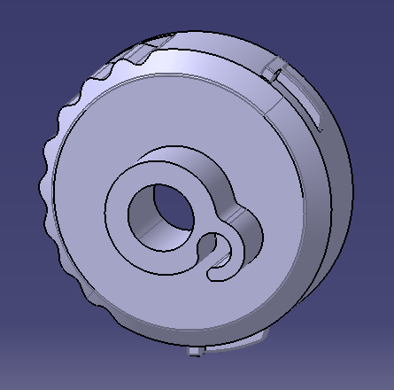
T5L200-6805401---X3000阻尼机构转轮

Slide 2
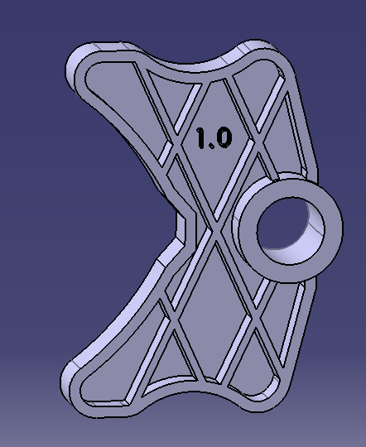
T5L200-6805402---蝴蝶亚轮-1.0

Slide 3
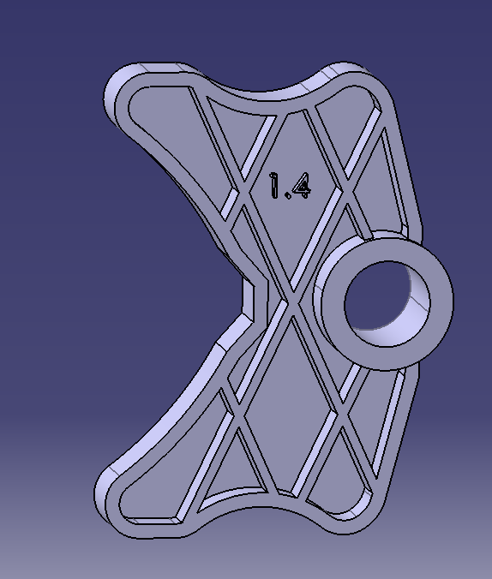
T5L200-6805403---蝴蝶亚轮-1.4

Slide 4
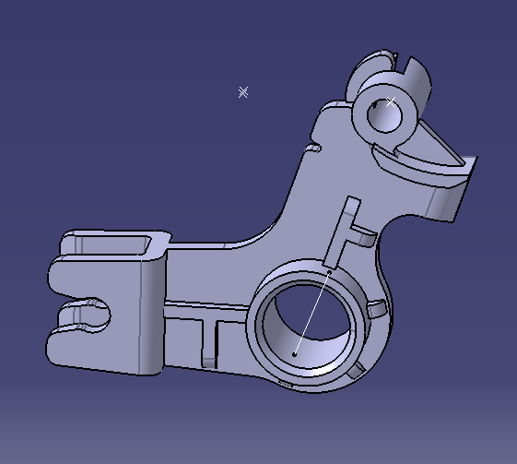
T5L200-6805404---悬浮阀调节塑料件

Slide 5
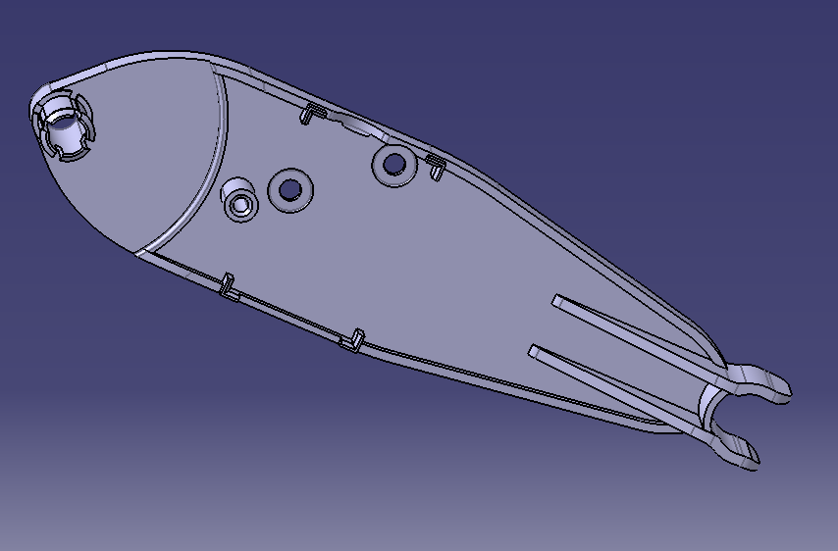
T5L200-6805405---悬浮阀固定板

Slide 6
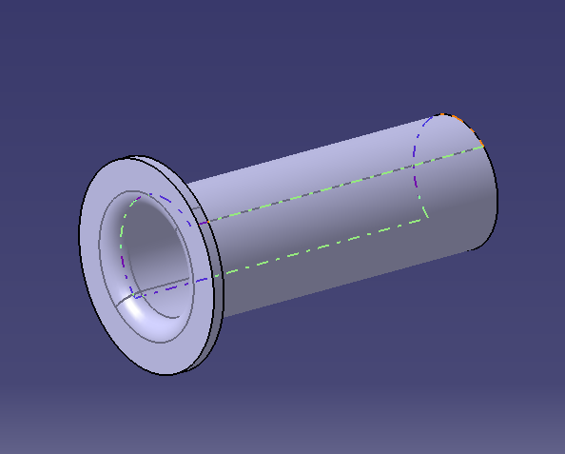
T5L200-6805406---悬浮阀轴套

